Slide 1

Наголос. орфоепічна помилка
СЕЗЬКО ТЕТЯНА АНАТОЛІЇВНА,
УЧИТЕЛЬ УКРАЇНСЬКОЇ МОВИ ТА ЛІТЕРАТУРИ ВИЩОЇ КВАЛІФІКАЦІЙНОЇ КАТЕГОРІЇ, З ПЕДАГОГІЧНИМ ЗВАННЯМ «УЧИТЕЛЬ-МЕТОДИСТ»

Slide 2
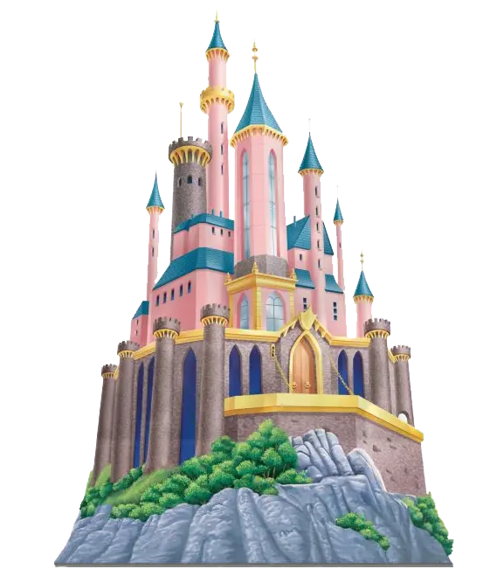
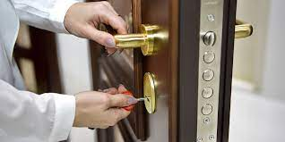

ГРА «ЧИМ ВІДРІЗНЯЮТЬСЯ СЛОВА»
— Скільки коштує відремонтувати
замок?
— Три з половиною мільйони гривень.
— Скільки коштує відремонтувати замок?
— Триста п’ятдесят гривень

Slide 3
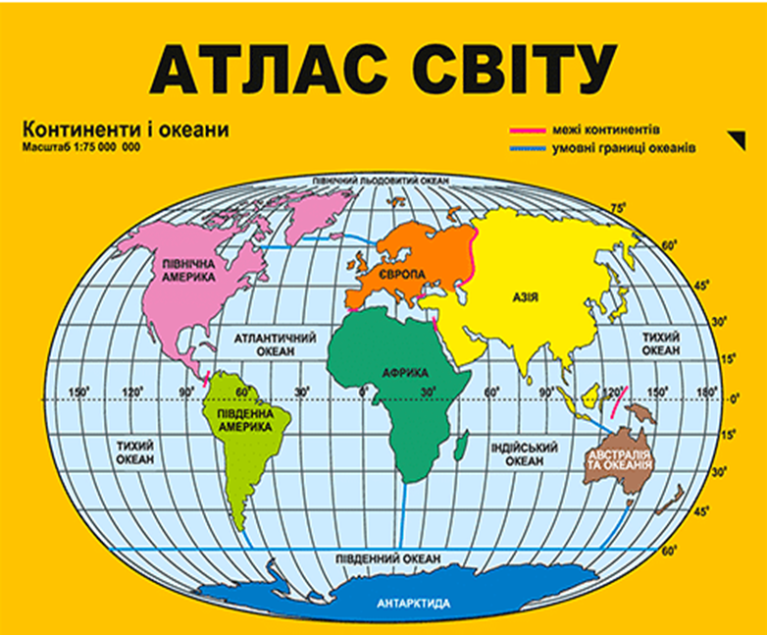

ЯКА РОЛЬ НАГОЛОСУ В СЛОВІ ?
1.Служить для розрізнення лексич­ного значення слів:
Атлас (альбом із картами) — атлас (тканина)

Slide 4
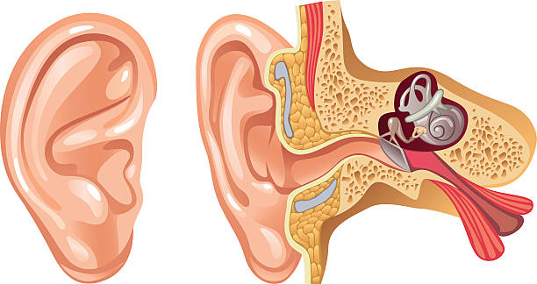
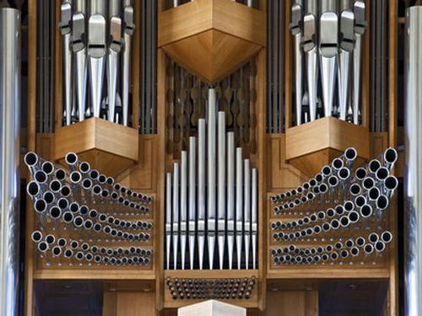
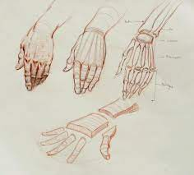
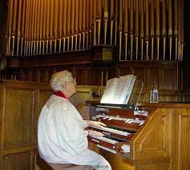
орган (частина організму) —
орган
(музичний інструмент)

Slide 5
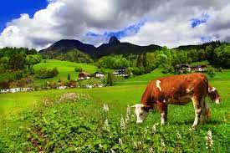
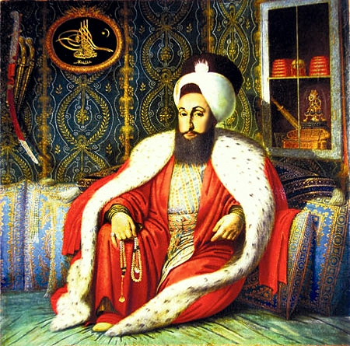
Паша́ (тур. paşa, осман. پاشا‎ -paşa, від перс. «پادشاه»‎, що йде ще від давньоперс. pāti-xšāya- — «правитель») — високий титул у політичній системі Османської імперії.
паша (трава на пасовищі) — паша
(почесний титул)

Slide 6
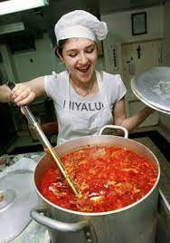
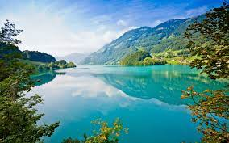
2. Служить для розрізнення грама­тичних форм того самого слова:
*озера (Р. в. одн.) — озера (Н. в. множ.)
пісні (Р. в. одн.) — пісні (Н. в.множ.)
насипати (док. вид дієслова) —
насипати (недок. вид дієслова).

Slide 7
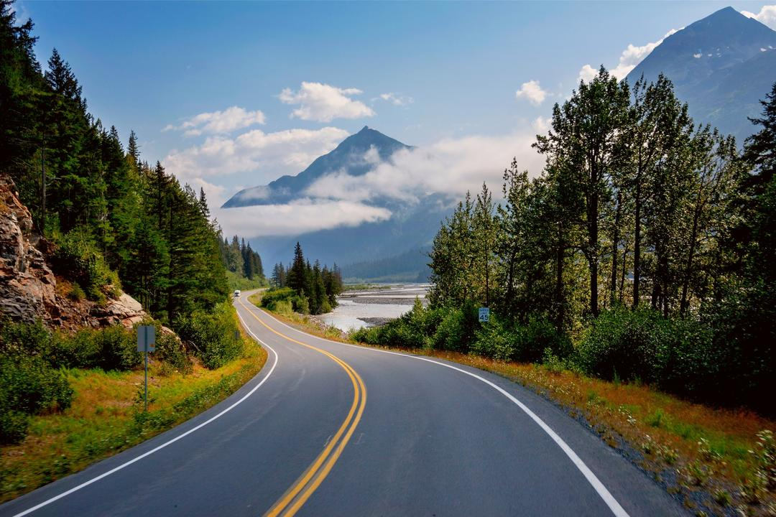

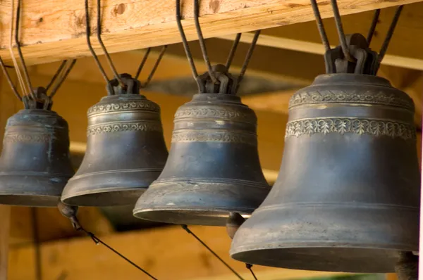
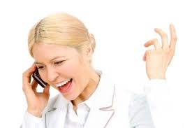
3.Служить для розрізнення різних гра­матичних форм різних частин мови:
*дорога (що? імен.) — дорога (яка?прикм.)
батьків (кого? імен.) — батьків(чий? прикм.)
дзвони (що? імен.) — дзвони (нак.спосіб д ієсл .)

Slide 8
Наголос — це посилена вимова одного зі складів:
*випадок, котрий, черговий.
Отже, склад може бути наголошеним і ненаголошеним. У слові пі-сня
перший склад наголошений, а другий ненаголошений.
Оскільки склад утворюють голосні звуки, вони так само бувають наголошеними й ненаголошеними: у слові [п’іс′н′а] звук [і] наголошений, а звук [а] ненаголошений.

Slide 9

В українській мові наголос рухомий: пісня — пісні, ходиш — ходжу.
На який склад падає наголос, можна з’ясувати за орфоепічним словником або за словником наголосів.
Бувають слова з подвійним наголосом (таких слів небагато):
*алфавіт і алфавіт, весняний і весняний, завжди і завжди,
мабуть і мабуть, також і також та ін.

Slide 10

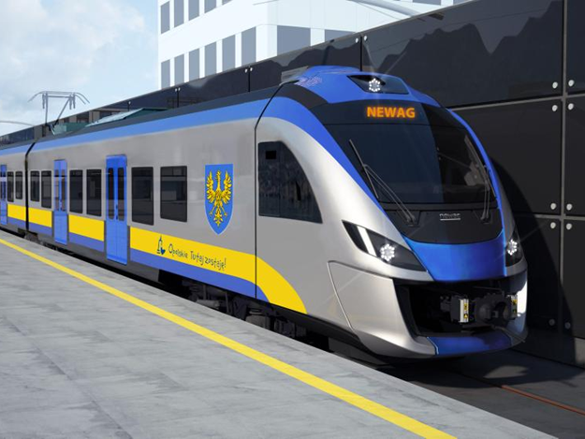
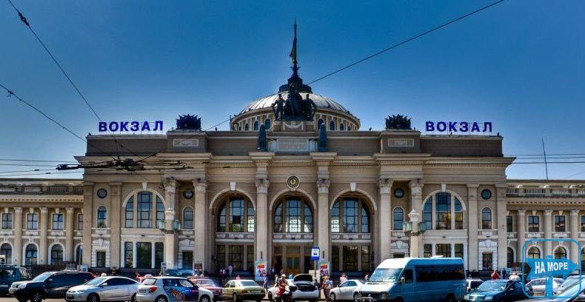
ЛОГІЧНИЙ НАГОЛОС
Логічним наголосом виділяють найважливіше слово в реченні, щоб привернути до нього особливу увагу. Прочитайте речення, щоразу виділяючи інтонаційно виділене слово:
*1. Завтра поїдемо до Одеси. 2. Завтра поїдемо до Одеси. 3. Завтра поїдемо до Одеси.
Перше речення є відповіддю на запитання «Коли поїдемо до Одеси?»,
друге — «У який спосіб завтра дістанемося до Одеси (поїдемо, полетимо чи попливемо)?», третє — «Куди поїдемо завтра?».
У великих за обсягом реченнях може бути кілька слів, на які падає
логічний наголос.

Slide 11
Складні вИпадки наголошення слів
Наголос на 2-му складі:
фенОмен, везлА, генЕзис, завдАння, абИ де, аджЕ, абИяк, абИколи, анІж, рондО (шрифт), рубЕль, рукОпис, правОпис, перЕбіг подій, пізнАння, новИй, щавЕль, борОдавка, вимОга, вітчИм, граблІ, дочкА, зубОжіти, зубОжілий, фартУх, подУшка, позАторік, трісктОнява, ненАвидіти, добУток, квартАл, налИгач, дичАвіти, чорнОзем, чорнОслив, оптОвий, отАман, індУстрія.
Наголос на 1-му складі:
кИдати, вИпадок, рАзом, рОзвідка, вІрші, вІршів, прИповідка, Олень, спИна, цАрина, немає чАсу, щИпці, грОшей, дрОва, зОзла, фОльга, кУрятина, бУдемо, пІдлітковий, дОнька, рЕшето, зАгадка.

Slide 12

Подвійний наголос:
пОмИлка, зАвждИ, назАвждИ, правОпИсний, прОстИй, слІзьмИ, рОзбІр.
На 3-му і ... складі:
розв’язАння, сільськогосподАрський, сторінкИ (множина), одинАдцять, кіломЕтр, ідемО, беремО, ідетЕ, асиметрІя, бюлетЕнь, навчАння, псевдонІм, кропивА, болотИстий, валовИй, ветеринАрія, інженЕрія, мозолИстий, наздогАд, некролОг, осокА, каталОг, бюлетЕнь, рукопИсний, кулінарІя.

Slide 13

РЕФЛЕКСІЯ
Чому важливо уміти правильно наголошувати слова?
Яку роль грає наголос у слові?
Чи може слово мати декілька наголосів?

